Slide 1

חידון לכיתה ב חנוכה
ערך הרב חנניה מלכה
רב בית הספר

Slide 2
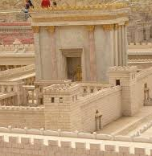
מי מלך על היהודים בימי בית שני ?

Slide 3
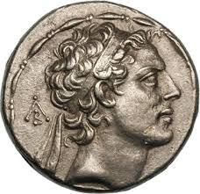
אנטיוכוס היוני

Slide 4
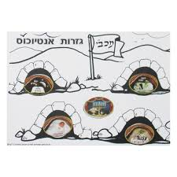
מה הגזרות שגזר אנטיוכוס?

Slide 5
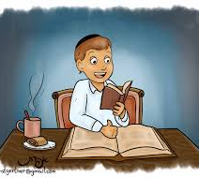
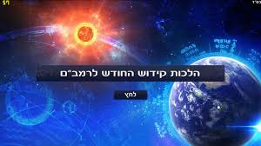
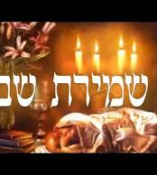
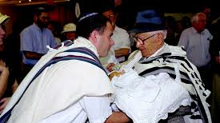
שלא ישמרו שבת שלא ילמדו תורה שלא יעשו ברית מילה.

Slide 6
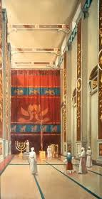
מה העמיד אנטיוכוס בבית המקדש?
.

Slide 7
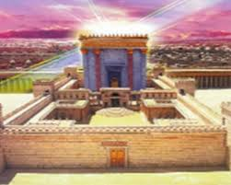
הוא העמיד פסל בבית המקדש

Slide 8
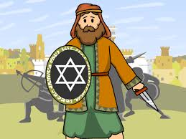
כמה בנים היו למתתיהו ?

Slide 9
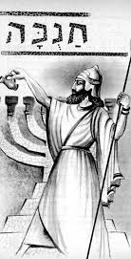
5 בנים

Slide 10

בעזרת מי נצחו החשמונאים את היוונים?

Slide 11
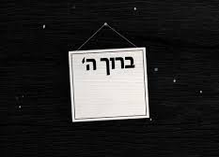

בעזרת ה'

Slide 12
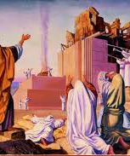
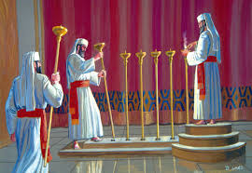
באיזה תאריך בנו החשמונאים מזבח חדש וחנכו אותו ?

Slide 13
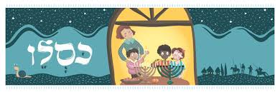
בכה בכסלו

Slide 14
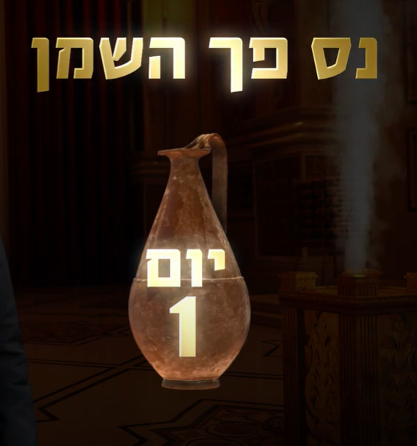
מה היה הנס עם השמן ?

Slide 15
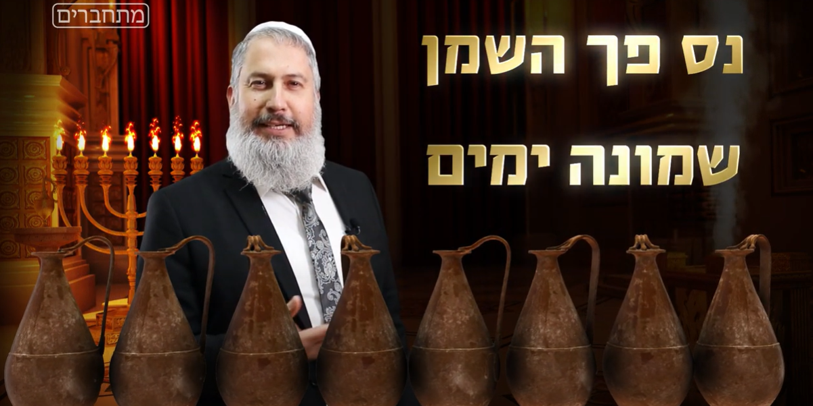
במקום שיספיק ליום אחד הוא הספיק לשמונה ימים.

Slide 16
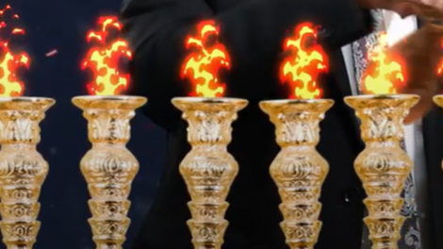
זכר למה מדליקים נרות ?

Slide 17
זכר לנס הגדול של פך השמן .

Slide 18
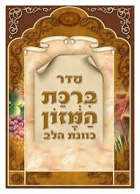
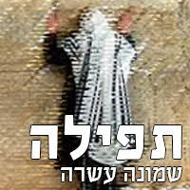
מה מוסיפים בתפילת שמונה עשרה ובברכת המזון ?

Slide 19
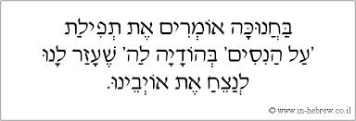
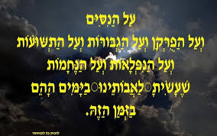
תפילת על הניסים

Slide 20


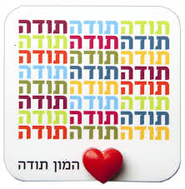
על מה אנו מודים בתפילת על הניסים?

Slide 21
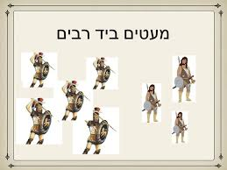
על הניצחון מעטים מול רבים.

Slide 22
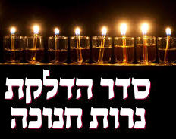
מהו סדר הברכות בלילה הראשון?

Slide 23
בלילה הראשון מברכים 3 ברכות
ברוך אתה ה' אלוקנו מלך העולם אשר קידשנו במצוותיו וציוונו להדליק נר חנוכה
ברוך אתה ה' אלוקנו מלך העולם שעשה ניסים לאבותנו ביים ההם בזמן הזה
ברוך אתה ה' אלוקנו מלך העולם דהחינו וקימנו והגיענו לזמן הזה .

Slide 24
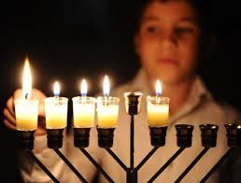
מהו סדר הברכות בלילה השני?

Slide 25
בלילה השני מברכים 2 ברכות
ברוך אתה ה' אלוקנו מלך העולם אשר קידשנו במצוותיו וציוונו להדליק נר חנוכה
ברוך אתה ה' אלוקנו מלך העולם שעשה ניסים לאבותנו ביים ההם בזמן הזה

Slide 26
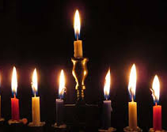
מדוע מדליקים נר נוסף הנקרא שמש?

Slide 27
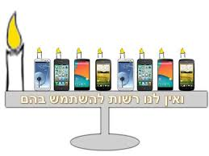
כי אסור להשתמש לאור הנרות

Slide 28
היכן צריך להדליק
את השמש ?
.

Slide 29
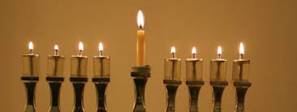
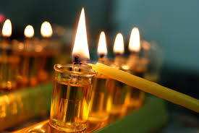
את השמש צריך להדליק רחוק או גבוהה או נמוך מכל הנרות

Slide 30
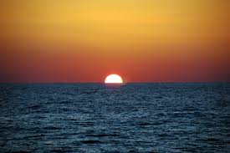
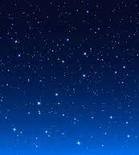
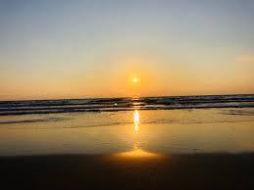
באיזה זמן ביום מדליקים את נר חנוכה

Slide 31
מצאת הכוכבים במשך חצי שעה, ויש נוהגים מהשקיעה .

Slide 32
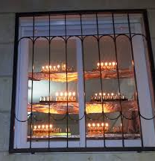
היכן צריך לשים את החנוכיה ?

Slide 33
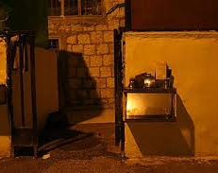
על אדן החלון הפונה לרחוב או בפתח הבית הפונה לרחוב הראשי

Slide 34

מדוע נוהגים הנשים שלא לעשות מלאכה?

Slide 35
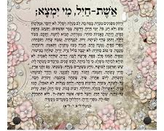
בגלל שהנס נעשה על ידי אישה במעשה של הבת של יוחנן הכהן הגדול.

Slide 36
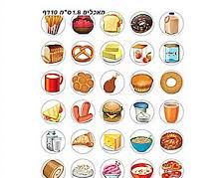
מה נוהגים לאכול בחנוכה?

Slide 37
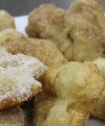
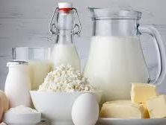
נוהגים לאכול מאכלי חלב . ומאכלים מטוגנים בשמן.

